Slide 1
Лекція 12:
Паттерни програмування на Java.

Slide 2
Паттерни програмування
Виділяють групи:
- GRASP (General Responsibility Assignment Software Patterns) : узагальнений погляд на структуру класів та їх взаємодію.
- GoF (Gang of Four) : рецепти певних проблем.
Патерни бувають наступних трьох видів:
- Породжуючи;
- Структурні;
- Поведінкові.
Розглядають також - антішаблони
(c) V.A.Borodin

Slide 3
Породжуючі патерни
Це шаблони класів, які призначені для створення екземпляра об’єкту або групи пов’язаних об’єктів, що задовольняють певних властивостей.
Шаблони, що породжують – шаблони проектування, які абстрагують процес інстаціювання. Вони дозволяють зробити систему незалежною від способу створення, композиції і представлення об’єктів. Шаблон, що породжує класи, використовує спадкоємство, щоб змінювати успадковний клас, а шаблон, що породжує об’єкти, делегує інстанціювання іншому об’єкту.

Slide 4
Породжуючі шаблони (GoF)
проста фабрика (Simple Factory);
фабричний метод (Factory Method);
абстрактна фабрика (Abstract Factory);
будівельник (Builder);
прототип (Prototype);
одинак (Singleton).

Slide 5
  Одинак (Singleton)
Одинак – шаблон проектування, що породжує, гарантує, що в однопроцессном застосуванні буде єдиний екземпляр деякого класу, і що надає глобальну точку доступу до цього екземпляра.
Приклад з життя: У країні одночасно може бути тільки один президент. Один і той же президент повинен діяти, коли того вимагають обставини. Президент тут є одинаком.
Простими словами: Забезпечує той факт, що створюваний об’єкт є єдиним об’єктом свого класу.
Іноді він визнаний антипатерном, необхідно уникати його надмірного використання.
Приклади:
java.lang.Runtime#getRuntime()
java.awt.Desktop#getDesktop()
java.lang.System#getSecurityManager()

Slide 6
Одинак (потоконебезпечний)
public final class Singleton {
private static Singleton instance;
public String value;
private Singleton(String value) {
// Этот код эмулирует медленную инициализацию.
try {
Thread.sleep(1000);
} catch (InterruptedException ex) {
ex.printStackTrace();
}
this.value = value;
}
public static Singleton getInstance(String value) {
if (instance == null) {
instance = new Singleton(value);
}
return instance;
}
}

Slide 7
      Одинак: Клиєнтський код
      public class DemoSingleThread {
public static void main(String[] args) {
System.out.println("If you see the same value, then singleton was reused (yay!)" + "\n" +
"If you see different values, then 2 singletons were created (booo!!)" + "\n\n" +
"RESULT:" + "\n");
Singleton singleton = Singleton.getInstance("FOO");
Singleton anotherSingleton = Singleton.getInstance("BAR");
System.out.println(singleton.value);
System.out.println(anotherSingleton.value);
}
}
/* результати
If you see the same value, then singleton was reused (yay!)
If you see different values, then 2 singletons were created (booo!!)
RESULT:
FOO
FOO */

Slide 8
Одинак (потокобезпечний)
public final class Singleton {
// Поле повинно бути volatile, щоб зпрацювало блокування
private static volatile Singleton instance;
public String value;
private Singleton(String value) {
this.value = value;
}
public static Singleton getInstance(String value) {
// (Double-Checked Locking) для нестворення 2-х екземплярів
// https://refactoring.guru/ru/java-dcl-issue
Singleton result = instance;
if (result != null) {
return result;
}
synchronized(Singleton.class) {
if (instance == null) {
instance = new Singleton(value);
}
return instance;
}
}}

Slide 9
Одинак - клієнт
public class DemoMultiThread {
public static void main(String[] args) {
System.out.println("If you see the same value, then singleton was reused (yay!)" + "\n" +
"If you see different values, then 2 singletons were created (booo!!)" + "\n\n" +
"RESULT:" + "\n");
Thread threadFoo = new Thread(new ThreadFoo());
Thread threadBar = new Thread(new ThreadBar());
threadFoo.start();
threadBar.start();
}
static class ThreadFoo implements Runnable {
@Override
public void run() {
Singleton singleton = Singleton.getInstance("FOO");
System.out.println(singleton.value);
}
}

Slide 10
Одинак-клієнт 2
static class ThreadBar implements Runnable {
@Override
public void run() {
Singleton singleton = Singleton.getInstance("BAR");
System.out.println(singleton.value);
}
}
}
      /*
      If you see the same value, then singleton was reused (yay!)
If you see different values, then 2 singletons were created (booo!!)
RESULT:
BAR
BAR
*/

Slide 11
  Будівельник (Builder)
Будівельник – шаблон проектування, що породжує, який надає спосіб створення складеного об’єкту. Призначений для вирішення проблеми антипатерну “Телескопічний конструктор”.
Приклад з життя: Уявіть, що ви прийшли в McDonalds і замовили конкретний продукт, наприклад, Бігмак, і вам готують його без зайвих питань. Це приклад простої фабрики. Але є випадки, коли логіка створення може включати більше кроків. Наприклад, ви хочете індивідуальний сендвіч в Subway: у вас є декілька варіантів того, як він буде зроблений. Який хліб ви хочете? Які соуси використати? Який сир? У таких випадках на допомогу приходить шаблон ” Будівельник”.
Простими словами: Шаблон дозволяє вам створювати різні види об’єкту, уникаючи засмічення конструктора. Він корисний, коли може бути декілька видів об’єкту або коли потрібна безліч кроків, пов’язаних з його створенням.
class Pizza {
Pizza(int size) { ... }
Pizza(int size, boolean cheese) { ... }
Pizza(int size, boolean cheese, boolean pepperoni) { ... }
// ...

Slide 12
Опис проблеми
public class Person {
private String name;
private String surname;
private int age;
private int height;
private int weight;
private Set<Person> parents;
Person (String name, String surname){
this.name = name;
this.surname = surname;
}
Person (String name, String surname, int age){
this.name = name;
this.surname = surname;
this.age = age;
}
Person (String name, String surname, int age, int height){
this.name = name;
this.surname = surname;
this.age = age;
this.height = height;
}
//... more constructors here
}

Slide 13
Реалізація Будівельника
public class Person {
private String name;
private String surname;
private int age;
private int height;
private int weight;
private Set<Person> parents;
/* ---=== getters are supposed to be here.
--- */
public static class Builder {
private Person newPerson;
public Builder() {
newPerson = new Person();
}
public Builder withName(String name){
newPerson.name = name;
return this;
}
public Builder withSurname(String surname){
newPerson.surname = surname;
return this;
}
public Builder withAge(int age){
newPerson.age = age;
return this;
}
public Builder withHeight(int height){
newPerson.height = height;
return this;
}
public Builder withWeight(int weight){
newPerson.weight = weight;
return this;
}
public Builder withParents(Set<Person> parents){
newPerson.parents = parents;
return this;
}
public Person build(){
return newPerson;
}
}
}

Slide 14
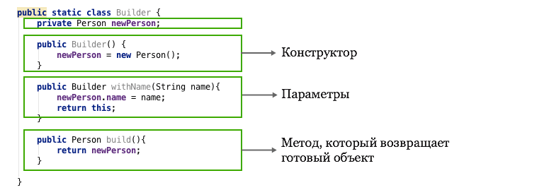
Використання Будівельника
public Builder withAge(int age){
newPerson.age = age;
return this; }
public Builder withHeight(int height){
newPerson.height = height;
return this;
}
public Builder withWeight(int weight){
newPerson.weight = weight;
return this;
}
public Builder withParents(Set<Person> parents){
newPerson.parents = parents;
return this;
}
рublic Person build(){ return newPerson;
} }}
public static void main(String[] args) {
Person myPerson = new Person.Builder()
.withName("Jane")
.withSurname("Doe")
.withAge(32)
.withHeight(165)
.withWeight(70)
.build();
}

Slide 15
Проста фабріка (Simple Factory, Factory)
У об’єктно-орієнтованому програмуванні (ООП), фабрика – це об’єкт для створення інших об’єктів. Формально фабрика – це функція або метод, який повертає об’єкти прототипу, що змінюється, або класу з деякого виклику методу, який вважається “новим”.
Приклад з життя: Уявіть, що вам потрібно побудувати будинок, і вам потрібні двері. Було б безглузде кожного разу, коли вам потрібні двері, одягати вашу столярну форму і починати робити двері. Замість цього ви робите її на фабриці.
Простими словами: Проста фабрика генерує екземпляр для клієнта, не розкриваючи ніякої логіки.

Slide 16
Java very Simple Factory
public class TVSimpleFactory {
enum TVMODE{COLOR,LED,LCD,THREEDIM};
public static ITV getTV(TVMODE mode){
if(mode.equals(TVMODE.LED)){
return new ITV(){
@Override
public void createTV() {
System.out.println("LED TV");
}
};
}
return null;
}
public static void main(String[] args) {
TVSimpleFactory.getTV(TVMODE.LED).createTV();
}

Slide 17
Fabric Method
Фабричний метод – шаблон проектування, що породжує, надає підкласам інтерфейс для створення екземплярів деякого класу. У момент створення спадкоємці можуть визначити, який клас створювати. Іншими словами, цей шаблон делегує створення об’єктів спадкоємцям батьківського класу. Це дозволяє використати в коді програми не специфічні класи, а маніпулювати абстрактними об’єктами на більш високому рівні.
Приклад з життя: Розглянемо приклад з менеджером по найму. Неможливо одній людині провести співбесіди з усіма кандидатами на усі вакансії. Залежно від вакансії він повинен розподілити етапи співбесіди між різними людьми.
Простими словами: Менеджер надає спосіб делегування логіки створення екземпляра дочірнім класам.
Коли використати: Корисний, коли є деяка загальна обробка в класі, але необхідний підклас динамічно визначається під час виконання. Іншими словами, коли клієнт не знає, який саме підклас йому може знадобитися.

Slide 18
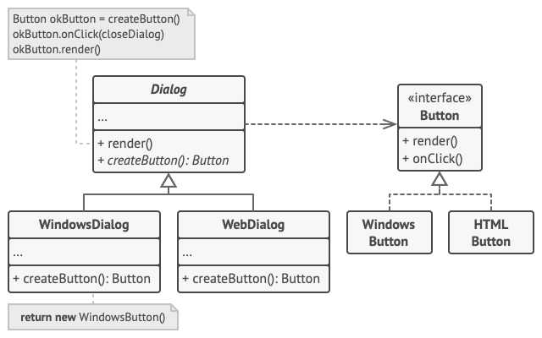
Приклад

Slide 19
Factory method 1
  buttons/Button.java: Загальний інтерфейс кнопок
public interface Button {
void render();
void onClick();
}
      buttons/HtmlButton.java: Конкретний клас кнопок
/**
* Реалізація HTML кнопок.
*/
public class HtmlButton implements Button {
public void render() {
System.out.println("<button>Test Button</button>");
onClick();
}
public void onClick() {
System.out.println("Click! Button says - 'Hello World!'");
}
}

Slide 20
      import javax.swing.*;
import java.awt.*;
public class WindowsButton implements Button {
JPanel panel = new JPanel();
JFrame frame = new JFrame();
JButton button;
public void render() {
frame.setDefaultCloseOperation(JFrame.EXIT_ON_CLOSE);
JLabel label = new JLabel("Hello World!");
label.setOpaque(true);
label.setBackground(new Color(235, 233, 126));
label.setFont(new Font("Dialog", Font.BOLD, 44));
label.setHorizontalAlignment(SwingConstants.CENTER);
panel.setLayout(new FlowLayout(FlowLayout.CENTER));
frame.getContentPane().add(panel);
panel.add(label);
onClick();
panel.add(button);
frame.setSize(320, 200);
frame.setVisible(true);
onClick();
}
public void onClick() {
button = new JButton("Exit");
button.addActionListener(new ActionListener() {
public void actionPerformed(ActionEvent e) {
frame.setVisible(false);
System.exit(0);
}
}); } }

Slide 21
Фабріка -2
/** factory/Dialog.java: Базовий клас фабріки. "фабрика" –це лише роль для класу. */
public abstract class Dialog {
public void renderWindow() {
// ... інший код діалогу ...
Button okButton = createButton();
okButton.render();
}
/** Підкласи будуть перевизначати цей метод для створення обєктів */
public abstract Button createButton();
}
      //factory/HtmlDialog.java: Конкретний клас діалогів
/** * HTML-дiалог. */
public class HtmlDialog extends Dialog {
@Override
public Button createButton() {
return new HtmlButton();
}
}

Slide 22
Фабріка 3
      factory/WindowsDialog.java: Ещё один класс диалогов
/**
* Діалог на елементах ОС
*/
public class WindowsDialog extends Dialog {
@Override
public Button createButton() {
return new WindowsButton();
}
}

Slide 23
      Demo.java: Клиентский код
public class Demo {
private static Dialog dialog;
public static void main(String[] args) {
configure();
runBusinessLogic();
}
/** створюємо конктерені фабріки по ситуації ./
static void configure() {
if (System.getProperty("os.name").equals("Windows 10")) {
dialog = new WindowsDialog();
} else {
dialog = new HtmlDialog();
}
}
/* працюємо з фабриками через спільний інтерфейс */
static void runBusinessLogic() {
dialog.renderWindow();
}
}
      . Результат с фабрикою HtmlDialog <button>Test Button</button>
Click! Button says - 'Hello World!'

Slide 24
Абстрактна фабріка
Абстрактна фабрика – паттерн проектування, що породжує, надає інтерфейс для створення сімейств взаємозв’язаних або взаємозалежних об’єктів, не специфікуючи їх конкретних класів. Шаблон реалізується створенням абстрактного класу Factory, який є інтерфейсом для створення компонентів системи (наприклад, для віконного інтерфейсу він може створювати вікна і кнопки). Потім пишуться класи, що реалізовують цей інтерфейс.
Приклад з життя: Розширимо наш приклад про двері з простої фабрики. Залежно від ваших потреб вам знадобляться дерев’яні двері з одного магазину, залізні двері – з іншого або пластикова – з третього. Крім того, вам знадобиться відповідний фахівець: столяр для дерев’яних дверей, зварювальник для залізних дверей і так далі. Як ви можете помітити, тут є залежність між дверима.
Простими словами: Фабрика фабрик. Фабрика, яка групує індивідуальні, але пов’язані/залежні фабрики без вказівки їх конкретних класів.
Коли використати: Коли є взаємозв’язані залежності з не дуже простою логікою створення.

Slide 25
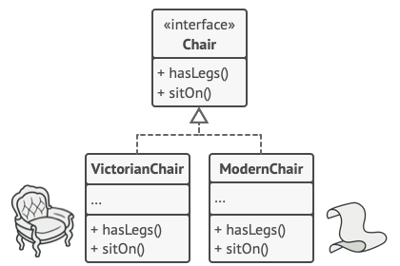
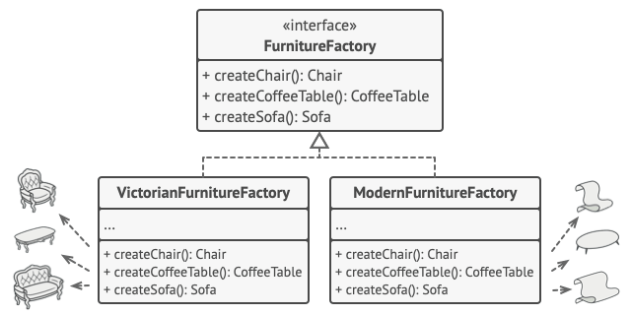
Howto

Slide 26
Abstract Factory
public abstract class AbstractFactory {
public final void orderTV() {
createTV();
int charge= shippingCharge();
System.out.println("Shipping charge :: " + charge + " INR");
}
protected abstract int shippingCharge();
protected abstract void createTV();
}
}
//Concrete Factory
public class LEDTVFactory extends AbstractFactory {
@Override
public int shippingCharge() {
return 1000;
}

Slide 27
Abstract Factory 2
@Override
public void createTV() {
new ITV() {
@Override
public void createTV() {
System.out.println("LED TV");
}
}.createTV();
}
public static void main(String[] args) {
AbstractFactory factory = new LEDTVFactory();
factory.orderTV();
}

Slide 28
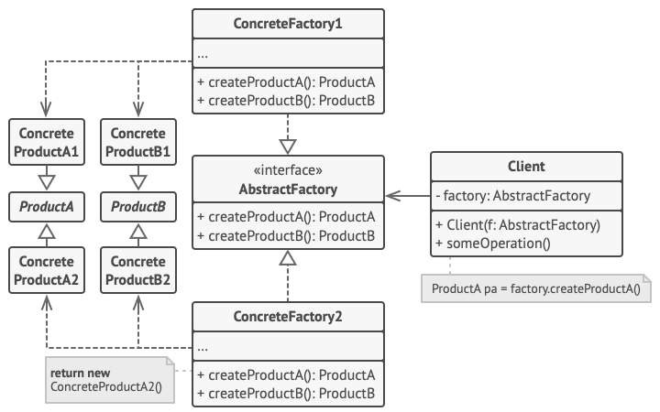

Slide 29
Prototype
Задає види створюваних об’єктів за допомогою екземпляра-прототипу і створює нові об’єкти шляхом копіювання цього прототипу. Він дозволяє піти від реалізації і дозволяє наслідувати принцип “програмування через інтерфейси”. В якості повертаючого типу вказується інтерфейс / абстрактний клас на вершині ієрархії, а класи-спадкоємці можуть підставити туди спадкоємця, що реалізовує цей тип.
Простими словами: Прототип створює об’єкт, грунтований на існуючому об’єкті за допомогою клонування.
Коли використати: Коли потрібний об’єкт, схожий на існуючий об’єкт, або коли створення буде дорожче за клонування.

Slide 30
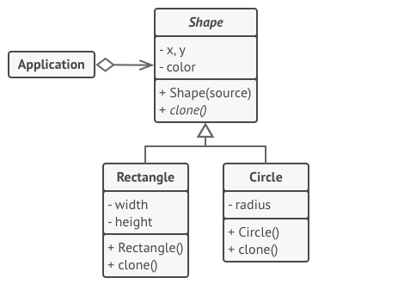

Slide 31
import java.util.Objects;
public abstract class Shape {
public int x;
public int y;
public String color;
public Shape() { }
public Shape(Shape target) {
if (target != null) {
this.x = target.x;
this.y = target.y;
this.color = target.color;
}
}
public abstract Shape clone();
@Override
public boolean equals(Object object2) {
if (!(object2 instanceof Shape)) return false;
Shape shape2 = (Shape) object2;
return shape2.x == x && shape2.y == y && Objects.equals(shape2.color, color);
}
}

Slide 32
public class Circle extends Shape{
public int radius;
public Circle() {
}
public Circle(Circle target) {
super(target);
if (target != null) {
this.radius = target.radius;}
}
@Override
public Shape clone() {
return new Circle(this);
}
@Override
public boolean equals(Object object2) {
if (!(object2 instanceof Circle) || !super.equals(object2)) return false;
Circle shape2 =(Circle)object2;
return shape2.radius == radius;
}}
public class Rectangle extends Shape {
public int width;
public int height;
public Rectangle() {}
public Rectangle(Rectangle target) {
super(target);
if (target != null) {
this.width = target.width;
this.height = target.height;}
}
@Override
public Shape clone() {
return new Rectangle(this); }
@Override
public boolean equals(Object object2){
if (!(object2 instanceof Rectangle) ||!super.equals(object2)) return false;
Rectangle shape2 =(Rectangle)object2;
return shape2.width == width && shape2.height == height;
}}

Slide 33
import java.util.ArrayList;
import java.util.List;
public class Demo {
public static void main(String[] args) {
List<Shape> shapes = new ArrayList<>();
List<Shape> shapesCopy = new ArrayList<>();
Circle circle = new Circle();
circle.x = 10;
circle.y = 20;
circle.radius = 15;
circle.color = "red";
shapes.add(circle);
Circle anotherCircle = (Circle) circle.clone();
shapes.add(anotherCircle);
Rectangle rectangle = new Rectangle();
rectangle.width = 10;
rectangle.height = 20;
rectangle.color = "blue";
shapes.add(rectangle);
cloneAndCompare(shapes, shapesCopy);
}

Slide 34
private static void cloneAndCompare(List<Shape> shapes, List<Shape> shapesCopy) {
for (Shape shape : shapes{shapesCopy.add(shape.clone()); }
for (int i = 0; i < shapes.size(); i++) {
if (shapes.get(i) != shapesCopy.get(i)) {
System.out.println(i + ": Shapes are different objects (yay!)");
if (shapes.get(i).equals(shapesCopy.get(i))) {
System.out.println(i + ": And they are identical (yay!)");
} else {
System.out.println(i + ": But they are not identical (booo!)");
}
} else {
System.out.println(i + ": Shape objects are the same(booo!)");
}
}
}
}/*Результат:
0: Shapes are different objects (yay!)
0: And they are identical (yay!)
1: Shapes are different objects (yay!)
1: And they are identical (yay!)
2: Shapes are different objects (yay!)
2: And they are identical (yay!) */

